Slide 1
Donnez votre réaction
Expression écrite au Leaving Certificate
Sandrine Pac-Kenny
FTA, Naas, 2012

Slide 2

Le problème des élèves
Le niveau de français requis
Un nouvel exercice
Le manque d’idées
L’envie de la dissert toute faite, prête à l’emploi
Une certaine paresse
La compréhension de ce qui est recherché
Analyse du document
Des phrases qui n’en finissent pas

Slide 3
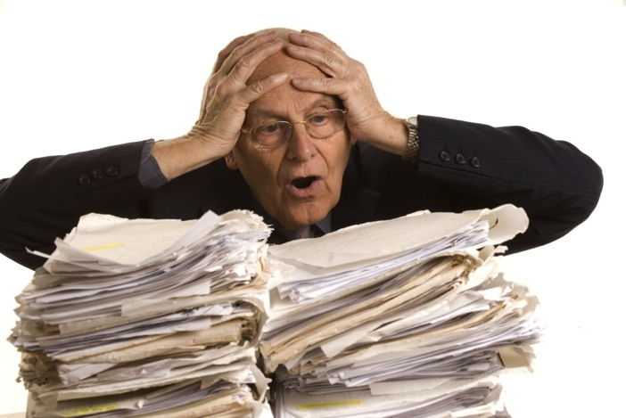
Le problème des profs
Comment aider 30 élèves avec des besoins différents
Par où commencer
Comment faire pour que les élèves s’améliorent à chaque fois
Comment être sûr qu’ils soient bien ou même assez préparés
Comment ne pas être inondé
de copies.

Slide 4
Le problème de l’examen
L’expression écrite est très ouverte
Le document peut prendre plusieurs formes
Le document peut porter sur n’importe quel thème
La notation est basée sur la communication donc la compréhension du sujet et son interprétation.
La deuxième partie de la note sur la langue. La tendance des élèves à vouloir trop en faire.

Slide 5
Le problème de l’inspection
Il faut enseigner en prenant compte des besoins individuels.
Il faut intégrer l’évaluation pour l’apprentissage (AfL).
Il faut pouvoir noter tout ça : une sorte d’inventaire

Slide 6
Aujourd’hui…
J’espère vous apporter quelques réponses.
Je vais vous montrer ce que j’ai essayé en classe et ce qui a marché.
J’espère que ça marchera aussi pour vous ou du moins vous serez rassuré que ce que vous faites c’est bien.

Slide 7
Un travail d’étapes
C’est un travail où il faut apprendre aux élèves à apprendre.
C’est comme un jeu de construction
Paris ne s’est pas fait en un jour…

Slide 8
Commençons par le commencement !
Il faut expliquer ce que l’on attend d’eux.
Il faut donc instaurer un système de critères : ce qui se lie bien à l’examen et à l’évaluation par l’apprentissage.
Travail qui correspond à ce qu’ils font en anglais, en irlandais. C’est un apprentissage plutôt qu’une leçon.
Il est souvent utile de parler du barème.

Slide 9
Le barème
Communication
Langue
Le message est clair
Le sujet a été compris
Le sujet a été exploité
On voit la construction de l’argument
Le vocabulaire est riche
Le vocabulaire est pertinent
Les verbes sont aux bons temps
Les accords sont faits
L’orthographe est bonne
Rappel important – la note de langue ne peut pas être plus élevée que celle de la communication

Slide 10
Remue-méninges
A quoi ressemble une bonne dissert ?
Quels sont les éléments indispensables ?
C’est un texte aéré.
On voit les paragraphes.
Il n’y a pas de ratures.
On a envie de le lire.
Une introduction
Une conclusion
Au moins 3 arguments

Slide 11
A la lecture
Quels sont les éléments qui devraient apparaître ?
Des points clairs et différents
Une introduction qui indique quelle est la thématique et fait référence au document
Une structure bien en vue
Une conclusion qui résume les points ou ouvre un nouveau sujet

Slide 12


Comment vont-ils apprendre ?
Les étudiants
Le prof

Slide 13
Comment vont-ils apprendre ?
Comment trouver des idées ?
Quel est le message du document ?
Comment le type de document influence le thème ?
Pensez à la raison pour laquelle le sujet a été choisi.
Discutez-en avec vos amis/vos parents
Pensez à ce qui se passe en Irlande
Prenez en compte l’expérience personnelle

Slide 14
Réflexion
Travail d’équipe – 3 personnes
Distribuer différents types de document sur un même thème.
Chaque groupe doit expliquer le message de son document sans le faire voir aux autres.
Exemple

Slide 15
Groupe 1 : Sans document
Groupe 1 : Pas de document – juste une opinion
L’environnement est la responsabilité de tous.

Slide 16
Groupe 2 : Statistiques
80 000 avions par jour.
C’est le nombre d’avions qui sillonnent les cieux autour de la terre chaque jour et qui vont de l’un des 14.000 aéroports à l’autre.
L’avion représente 2,5% des gaz à effet de serre, mais sa croissance est exponentielle.

Slide 17
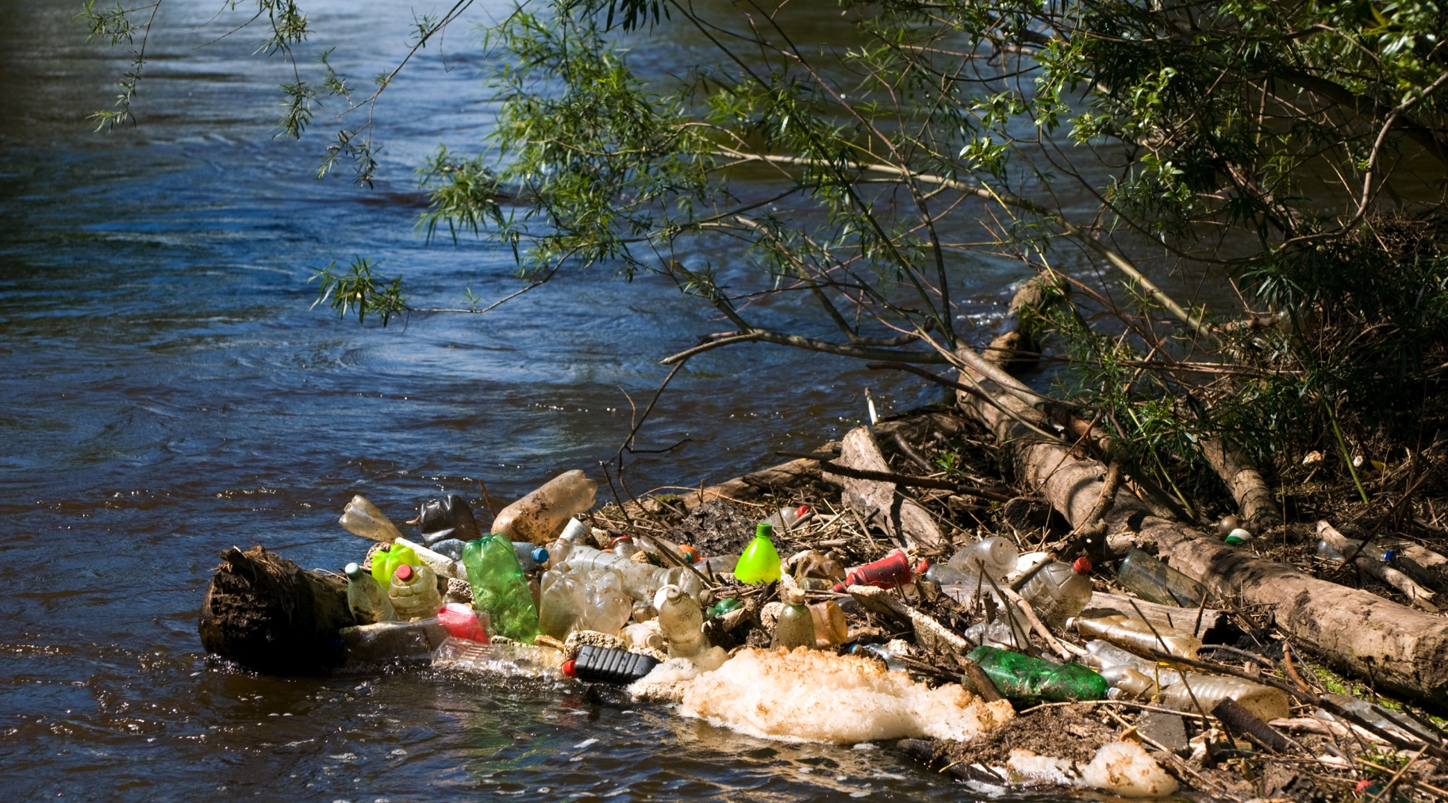
Groupe 3 : Une photo

Slide 18

Groupe 4 : Un dessin

Slide 19

Groupe 5 : Une affiche

Slide 20
Autres
Une bande dessinée
Une petite vidéo
Une pub…

Slide 21
Le positif
Travail d’équipe donc moins effrayant
Le regard de plusieurs
Une discussion
Un travail pour formuler
Un partage des connaissances

Slide 22
Pour les étudiants
Lire et étudier le document
Quel est le thème ?
  Quel est le message du document ?
  Est-ce que c’est sérieux ? Amusant ? …
  Quelle est la question ?
  Qui a formulé la déclaration ?
  Pourquoi ce document a-t-il été choisi ?

Slide 23
Quel est le thème général ?
Environnement
Pourquoi ?
Environnement est toujours d’actualité
Les verts étaient au gouvernement
Les drapeaux verts dans les écoles

Slide 24
Exercice à essayer
Prendre un des document
Reformuler le sujet / utiliser ses propres mots
Qu’est-ce que ça veut dire ?
Et si on changeait le document est-ce que ce serait toujours la même réponse ?

Slide 25
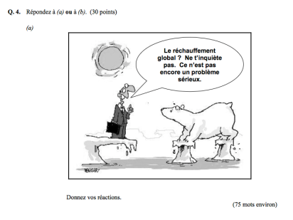
Autre possibilité
Division du document :

Slide 26

Cela démontre l’importance de l’étude du document, de lire les instructions, de faire le rapprochement.

Slide 27
Trouver les arguments
Pourquoi je suis pour ? Contre ? Je ne sais pas ?
Que disent les opposants ?
Que diraient mes parents ? Mes profs ? Les garçons ? Les filles ? Les jeunes ? Les personnes âgées ?

Slide 28
Remue-méninges
Utiliser des photos qui peuvent encourager la discussion (style group talk)
Mettre des mots clés au tableau
Jeu d’association de mots / images (memory; domino…)
Trouver un clip vidéo / un texte / un audio
Organiser un mini-débat
Donner les arguments et les classer pour ou contre (au début)

Slide 29
Le plan
  Exemple de sujet
  La France est une destination touristique idéale. Qu’en pensez-vous ?

Slide 30
Introduction :
  J’introduis le sujet / de quoi il s’agit / je réfère au document
  Je donne mon opinion / ce que je vais expliquer
  La France, comme le montre ce dessin, symbole de mode, de gastronomie, et de grandeur est-elle la meilleure destination touristique ? Je suis d’accord jusqu’à un certain point. Je crois qu’il y a des arguments pour et contre.

Slide 31
Argument 1 :
  Un nom / pas de phrases complètes
La proximité : pour les Européens; faciliter de voyager.
Argument 2 :
  Un nom / pas de phrases complètes
  Les richesses touristiques : les plages; Paris; les montagnes l’hiver; la gastronomie …
  Argument 3 :
  Un nom / pas de phrases complètes
  Le coût de la vie : prix des visites; l’arnaque sur les lieux touristiques…

Slide 32
Argument 4 :
  Un nom / pas de phrases complètes
  La langue : obligation de parler français; amabilité des français si on ne parle pas français.
Conclusion
  Reprendre les arguments
  Il n’y a aucun doute qu’il y a des avantages et des inconvénients à aller en France en vacances. Cependant, comment 80 millions de personnes par an peuvent-elles avoir tort ?

Slide 33
Le plan doit accompagner chaque dissertation – pas de plan, pas de dissert corrigée.
Faire des plans avec des sujets (surtout les sujets des annales)
Leur donner des textes et demander de trouver le plan
Ecrire des plans mais en désordre. Retrouver l’argumentation.
Associer le plan au bon document

Slide 34
Les mots clés
Etape très importante
Souvent bâclée par les élèves
A faire en devoirs, en interro mais aussi en juin !
Important d’avoir fait ce travail pendant l’année pour l’examen
Le jour de l’examen c’est ce qui peut décider si on choisit un sujet ou pas
Il faut être méthodique
Essayer de trouver des synonymes pour aider a la compréhension écrite.

Slide 35
Les classer par thèmes
Ne pas oublier d’apprendre le genre des noms
Bien trouver toute la famille :
  L’environnement (m)
  Environnemental (e) (adj)
  Environnementaliste (m/f)
  Polluer (régulier) = contaminer
  La pollution = la contamination
  Le pollueur / la pollueuse = le contaminateur / la contaminatrice
  Pollué(e) = contaminé (e)

Slide 36
Pour faciliter l’apprentissage
Quizlet
Qr codes
Mini-dictionnaire
Verbes – coder les irréguliers
Trouver l’intrus
Les mots croisés (www.puzzlemaker.com)
Les murs de nos classes
Compétitions entre classes
Révision au moment de l’appel

Slide 37
Expressions et connecteurs
Attention !
Vigilance à l’accumulation d’expressions, de proverbes qui font sonner faux
Il faut choisir la qualité à la quantité
Il faut ce qu’on maîtrise
Oui aux expressions et aux connecteurs mais avec modération !

Slide 38
Les connecteurs
L’ordre
puis, premièrement…, ensuite, d’une part … d’autre part, non seulement … mais encore, avant tout, d’abord …..
L’ajout
et, de plus, en outre, par ailleurs, surtout, puis, ensuite, enfin, d’une part, d’autre part, non seulement … mais encore, voire, de surcroît, d’ailleurs, avec, en plus de, outre, quant à, ou, outre que, sans compter que …..

Slide 39
L’opposition
mais, cependant, en revanche, or, toutefois, pourtant, au contraire, néanmoins, malgré, en dépit de, sauf, hormis, excepté, tandis que, pendant que, alors que, tant + adverbe + adjectif + que, tout que, loin que, bien que, quoique, sans que, si … que, quel que + verbe être + non …..
La cause
car, parce que, par, grâce à, en effet, en raison de, du fait que, dans la mesure où, à cause de, faute de, puisque, sous prétexte que, d’autant plus que, comme, étant donné que, vu que, non que …..

Slide 40
La conséquence
ainsi, en conséquence, par suite, de là, dès lors, par conséquent, aussi, de manière à, de façon à, si bien que, de sorte que, tellement que, au point … que, de manière que, de façon que, tant … que, si … que, à tel point que, trop pour que, que, assez pour que …..
La condition
si, peut-être, probablement, sans doute, éventuellement, à condition de, avec, en cas de, pour que, suivant que, à supposer que, à moins que, à condition que, en admettant que, pour peu que, au cas où, dans l’hypothèse où, quand bien même, pourvu que….

Slide 41
La comparaison
ou, de même, ainsi, également, à l’image de, contrairement à, conformément à, comme, de même que, ainsi que / aussi … que, autant … que, tel … que, plus … que, plutôt … que, moins … que…..
Le but
pour, dans le but de, afin de, pour que, afin que, de crainte que, de peur que…..
L’alternative
ou, autrement, sinon, soit … soit, ou … ou…..

Slide 42
L’explication
c’est-à-dire, en effet, en d’autres termes…..
L’illustration
par exemple, c’est ainsi que, comme, c’est le cas de….
La conclusion
tout compte fait, tout bien considéré, en somme, en conclusion, finalement, somme toute, en définitive, après tout, en dernière analyse, en dernier lieu, au terme de l’analyse, au fond, pour conclure, en bref, en guise de conclusion

Slide 43
Le brouillon
Doit suivre le plan
Doit avoir les mots clés (recherchés / appris)
Doit être rendu avec la version finale
Evaluation par les paires selon les critères
Echange de brouillons entre élèves

Slide 44
Exemples de critères
Crayons rouge / bleu /vert
Relire le brouillon sans regarder le plan
Dans la marge, notez :
  Intro
  Arg 1
  Arg 2
  Arg 3
  Arg 4
  Conclusion
  Attention les arguments doivent être tous différents !
Notez en bas de page ce qui manque

Slide 45
Souligner en rouge tous les connecteurs bien utilisés.
Souligner en vert tous les verbes qui sont corrects. Si vous travaillez le conditionnel ou le subjonctif. Mettre une étoile à ces verbes-là.
Encadrer en bleu tout le vocabulaire clé. Compter le nombre de lignes. Compter le nombre de vocabulaire clé. Il devrait y en avoir 1 pour 2.
Encercler en rouge les adverbes. Les compter. Il devrait y en avoir 1 pour 4.

Slide 46
Demander au correcteur de faire deux commentaires :
  Un de félicitation
  Un d’amélioration
Pourquoi faire ce travail ?
  Prendre conscience de ce qui est demandé
  Encourage les élèves à se dépasser car c’est un paire qui va lire en premier
  Les élèves apprennent eux-mêmes à distinguer le bon du mauvais
  Encourage car on peut voir que ce qu’on fait ce n’est pas si mal que ça.
  Aide son propre travail
  Encourage à écrire plus simplement et clairement

Slide 47
Il ne reste plus qu’à…
demander

Slide 48
le programme
Première étape : Donner le sujet et chercher les arguments
Deuxième étape : Construire le plan (évaluer / corriger)
Troisième étape : Rechercher les mots clés
Quatrième étape : Le brouillon
Cinquième étape : Evaluation selon critères
Sixième étape : Amélioration du brouillon
Septième étape : Première correction du professeur (commentaire et souligner)
Huitième étape : Correction et version finale
Neuvième étape : Correction par le professeur (note)

Slide 49


Merci
www.lcdsandrine.com
Français pour les profs de français langue étrangère
@sandrinepk

